Slide 1
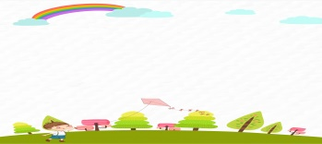
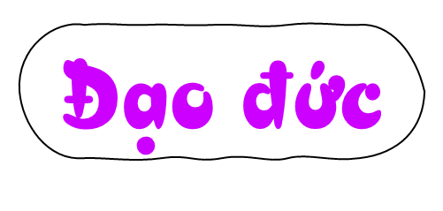

Slide 2
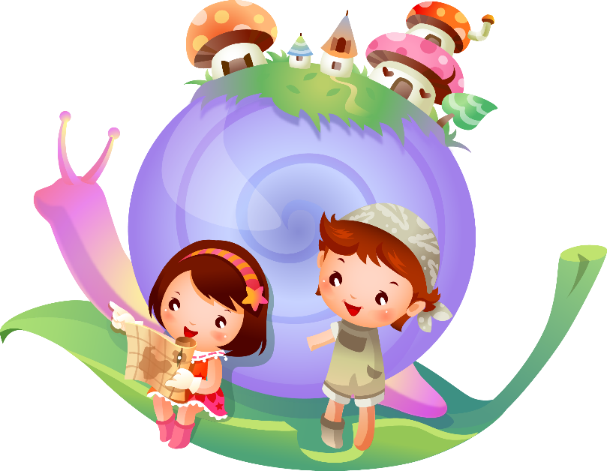

Slide 3
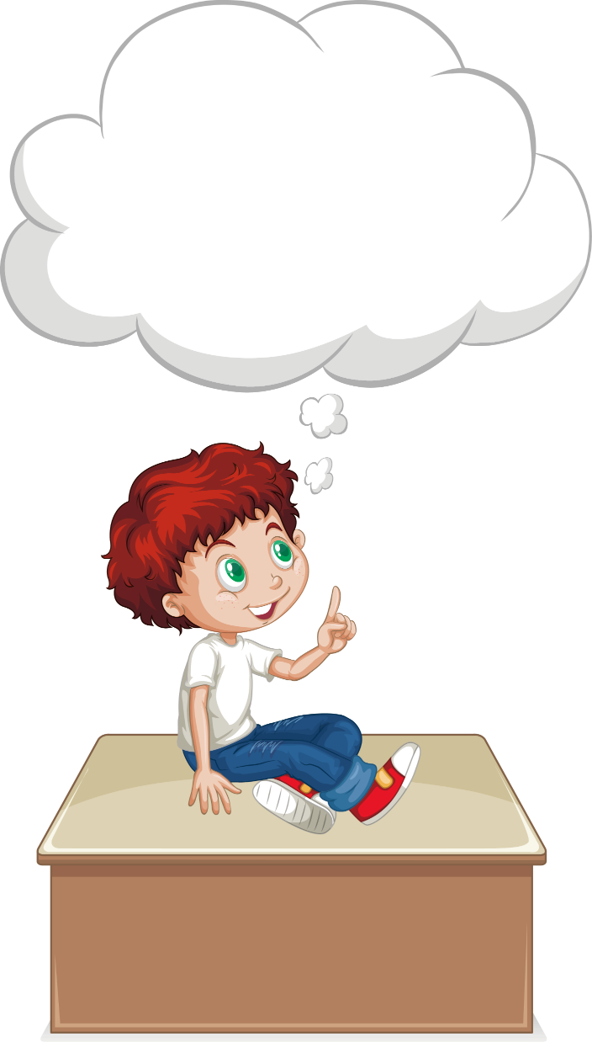
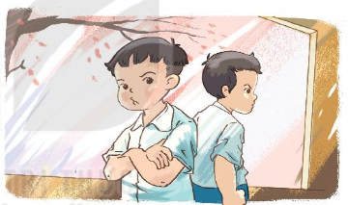
Em và bạn đã từng bất hòa chưa?
Bất hòa về chuyện gì?
Em đã xử lý bất hòa đó như thế nào?

Slide 5
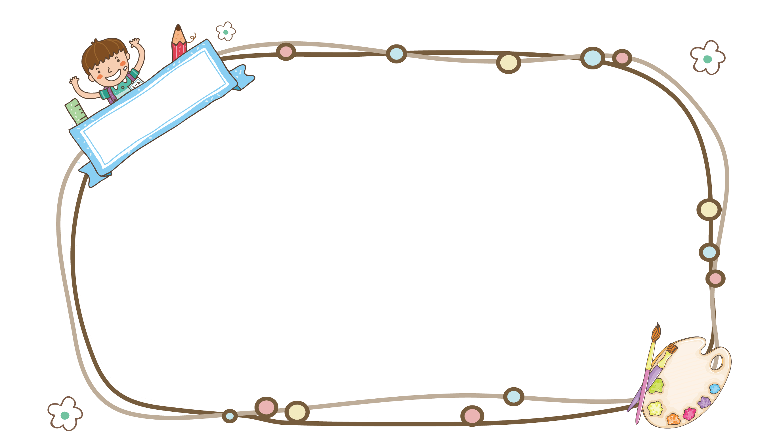
1. Tìm hiểu một số biểu hiện của việc bất hòa với bạn bè

Slide 6
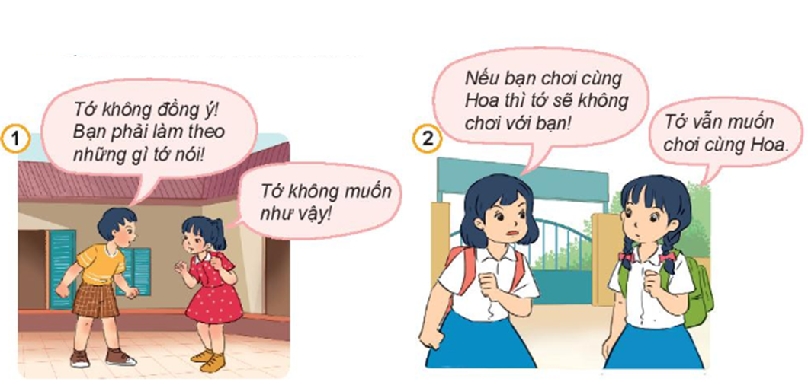
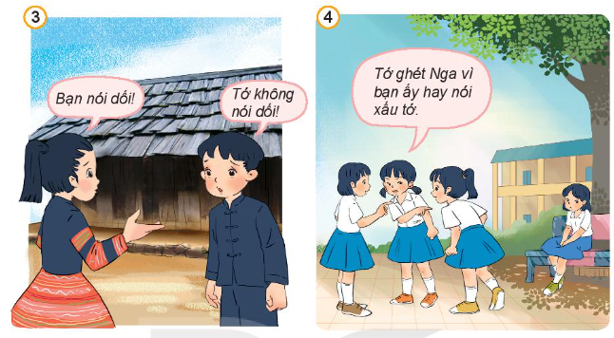
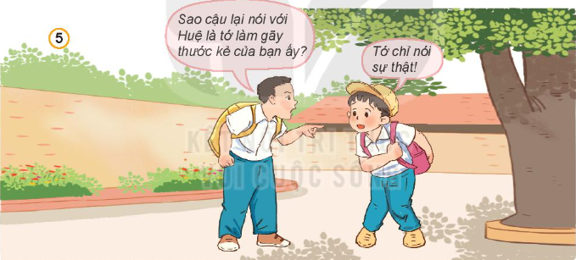
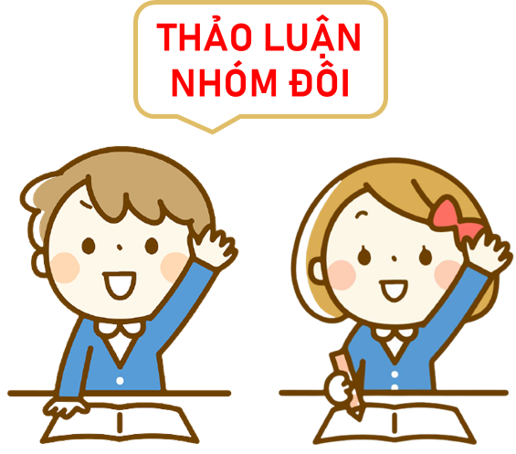
Nêu những việc làm thể hiện sự bất hòa với bạn bè trong những bức tranh sau?

Slide 7
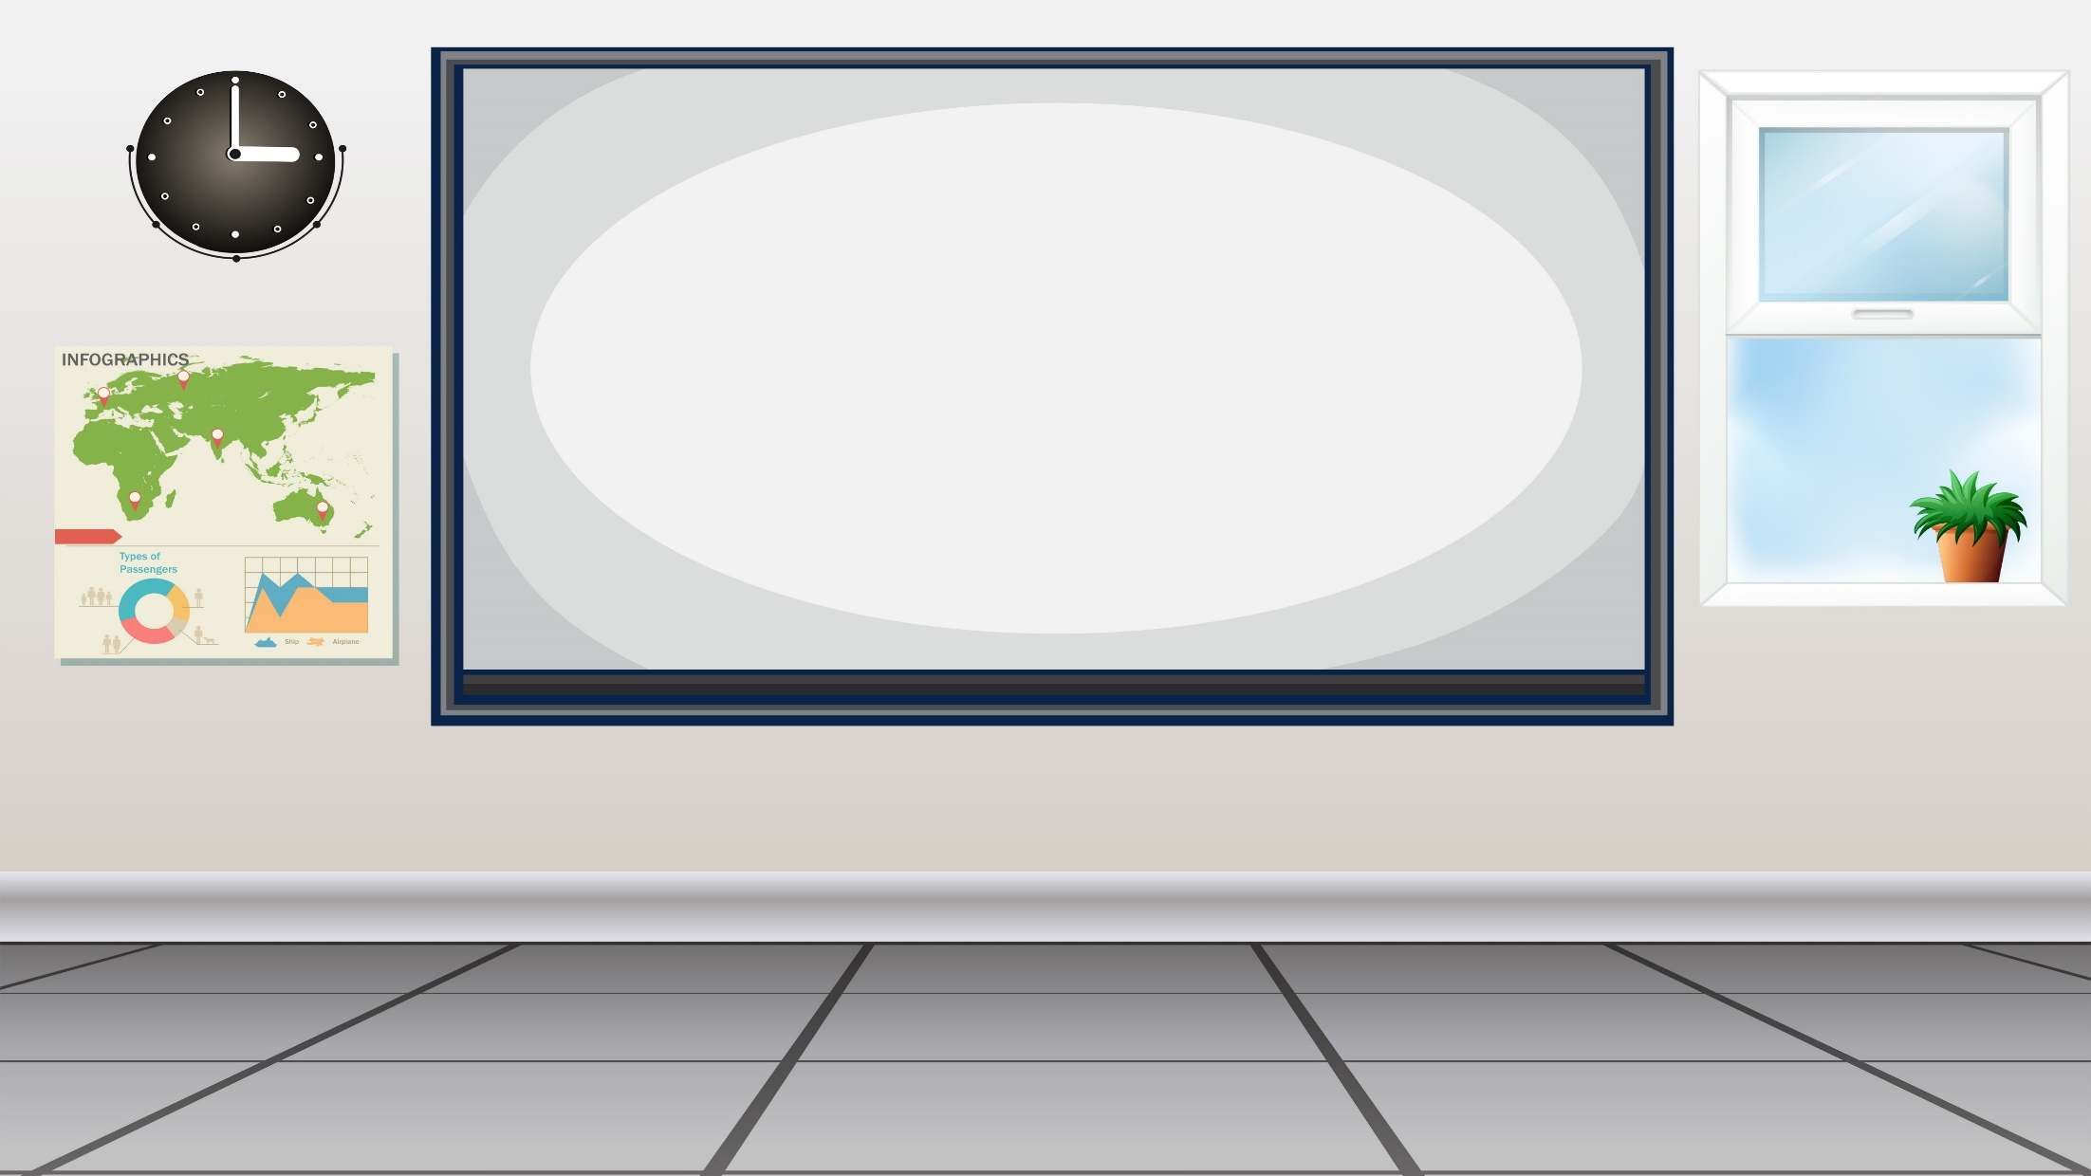
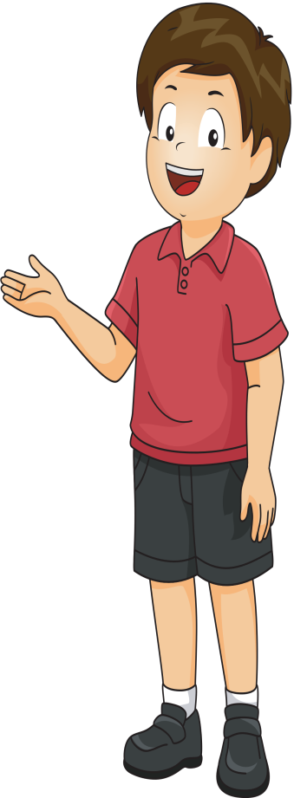
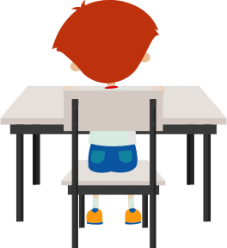
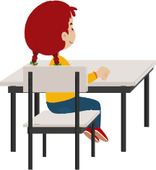
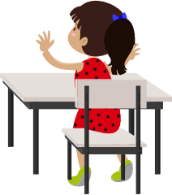
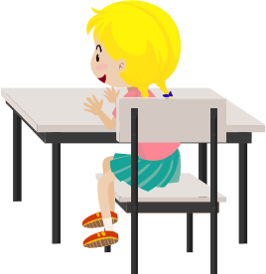
CHIA SẺ TRƯỚC LỚP

Slide 8
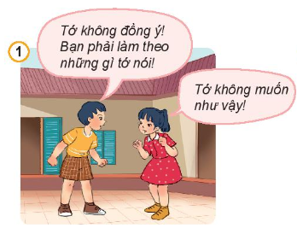
Hai bạn đang tranh luận với nhau. Bạn nam yêu cầu bạn nữ phải theo những gì mình nói. Bạn nữ không đồng ý.
Việc đó thể hiện sự bất hòa giữa hai bạn.

Slide 9
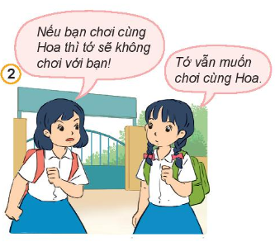
Bạn nữ yêu cầu bạn không được chơi với Hoa nếu chơi sẽ không chơi cùng. Bạn nữ không đồng ý và vẫn muốn chơi với Hoa.

Slide 10
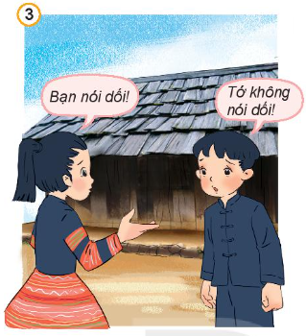
Bạn nữ bảo bạn nam nói dối nhưng bạn nam khẳng định mình không nói dối.
Hai bạn đang bất hòa với nhau.

Slide 11
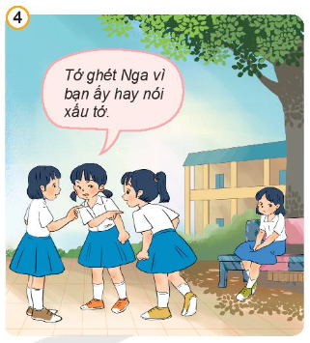
Bạn nữ ghét bạn Nga vì hay nói xấu bạn.
Việc làm đó thể hiện việc sự bất hòa, mất đi mối quan hệ tốt bạn bè.

Slide 12
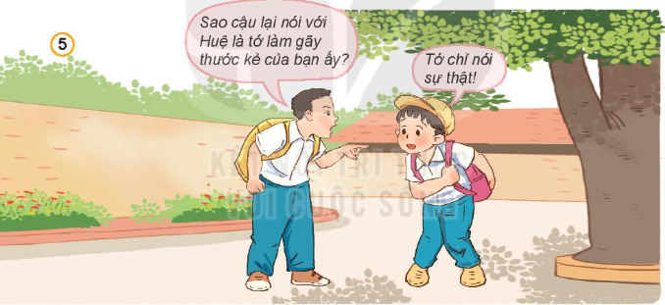
Bạn không cho bạn nói sự thật là mình làm gãy thước của bạn Huệ. Việc làm đó thể hiện tính nói dối.

Slide 13
Em còn biết những việc làm nào khác thể hiện sự bất hòa với bạn bè?

Slide 14
Bạn bè cần phải hòa hợp với nhau, các em cũng cần phân biệt việc tốt việc xấu, không nên làm những việc xấu để bất hòa với bạn bè.

Slide 15
2. Tìm hiểu lợi ích của cư xử bất hòa với bạn bè

Slide 16
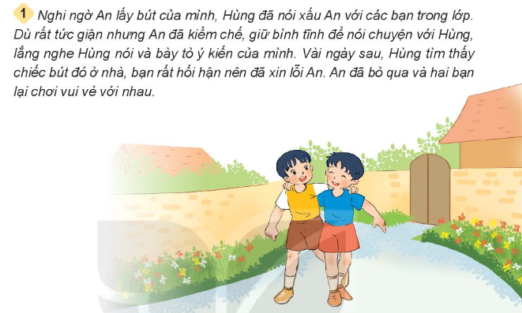
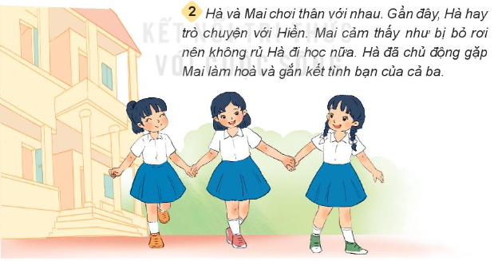
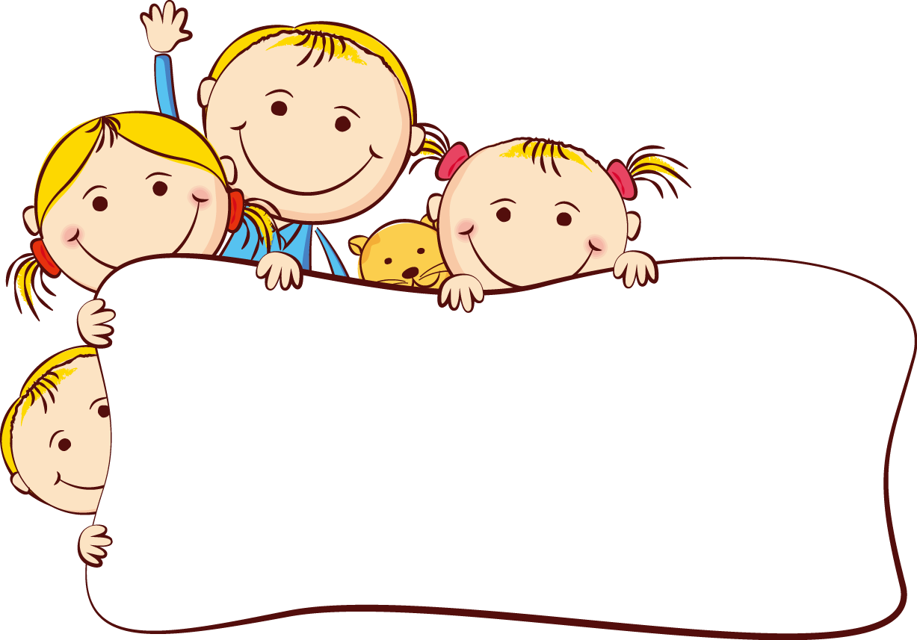
Các bạn đã làm gì để xử lý bất hòa?
Các bạn đã làm gì để xử lý bất hòa? Nếu không xử lý bất hòa thì điều gì sẽ xảy ra?
THẢO LUẬN NHÓM 4

Slide 17
CHIA SẺ TRƯỚC LỚP

Slide 18
An đã biết kìm chế tức giận, giữ bình tĩnh nói chuyện với Hùng và bày tỏ ý kiến của mình.

Slide 19
Khi không được Mai rủ đi học, Hà đã bình tĩnh và chủ động gặp Mai để làm hòa và gắn kết tình bạn của cả ba.

Slide 20
Khi chúng ta bất hòa với bạn cần bình tĩnh, bày tỏ quan điểm với bạn để giải quyết được mâu thuẫn với bạn bè.

